Slide 1
Trabalho Final de Tópicos II
Análise de Dados e Predição de Vencedores do UFC
Jayor Nesi Teixeira e Rodrigo Bueno Guedes

Slide 2
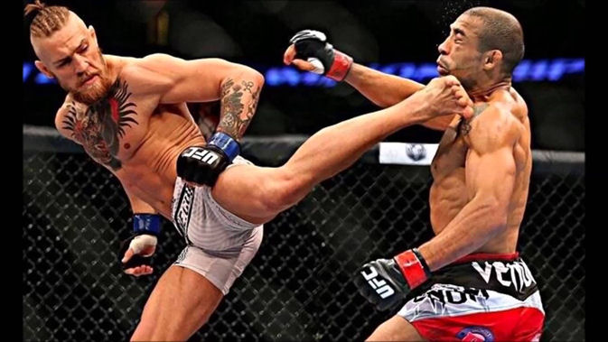
Introdução
Ultimate Fighting Championship é uma organização de MMA que produz eventos ao redor de todo o mundo. Tem sua base atualmente nos Estados Unidos.
O primeiro evento promovido pelo UFC ocorreu em Denver, Colorado. A proposta do evento era identificar a arte marcial mais efetiva, combinando lutas entre lutadores de diferentes artes marciais. Com o passar do tempo, lutadores passaram a adotar mais de um estilo de luta, criando o que hoje conhecemos como artes marciais mistas.

Slide 3
Pré processamento
O dataset foi retirado do Kaggle: (https://www.kaggle.com/rajeevw/ufcdata)
Cada linha corresponde aos dados de cada lutadores e lutas do período entre 1993 e março de 2021
O usuário Rajeev Warrier minerou os dados e os organizou utilizando técnicas de web scrapping com a biblioteca Beautiful Soup, a partir do site www.ufcstats.com.
A partir de seu dataset, selecionamos as principais colunas para análise e formamos um novo dataset
A coluna “location” foi dividida para que pudesse analisar “cidades e estados” e “países” separadamente
Foram retiradas as linhas com Missing Values após a seleção das colunas à serem analisadas
Separamos o dataset em 3 subsets: luta, lutador vermelho e azul.

Slide 4
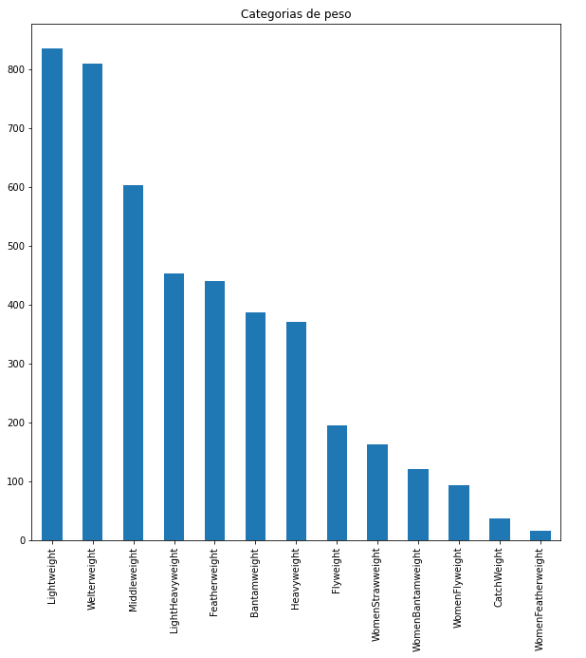
Estatísticas e Visualizações
Foram feitas algumas contagens sobre certos dados do dataframe.
Primeiro foi feita a contagem das lutas em relação às categorias de peso, com isso foi obtida a imagem ao lado.

Slide 5
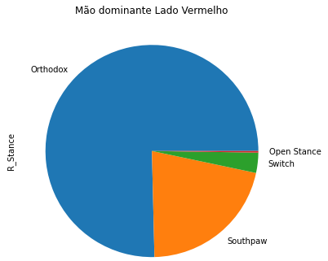

Estatísticas e Visualizações
Foi levantado estatísticas da mão dominante do lado azul e do lado vermelho

Slide 6
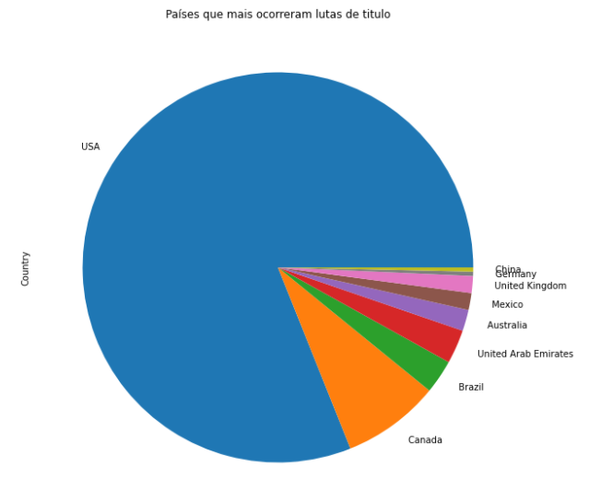
Estatísticas e Visualizações
Para essa análise levamos em conta somente lutas pelo título e vimos onde são os países que sediam essas grandes lutas

Slide 7
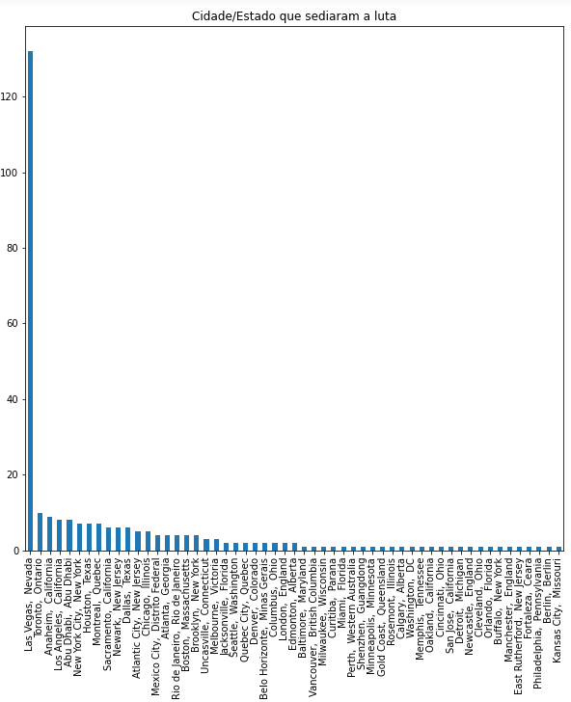
Estatísticas e Visualizações
Dos países que aconteceram esse títulos, deixamos em específico qual é a Cidade/Estado onde ocorrem essas finais

Slide 8
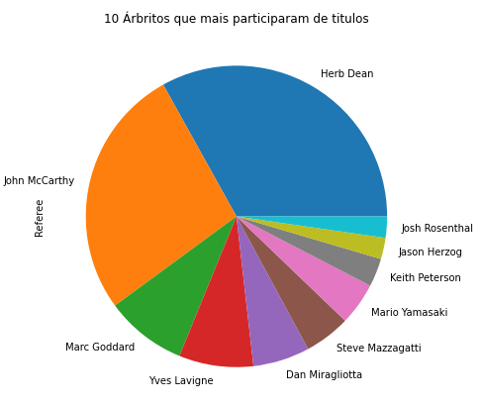
Estatísticas e Visualizações
Os 10 árbitros que mais participaram dessas lutas de títulos

Slide 9
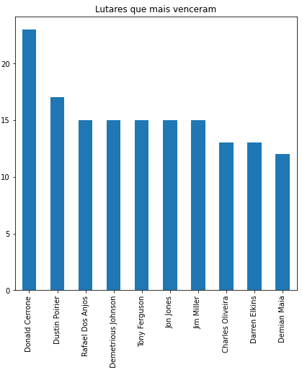
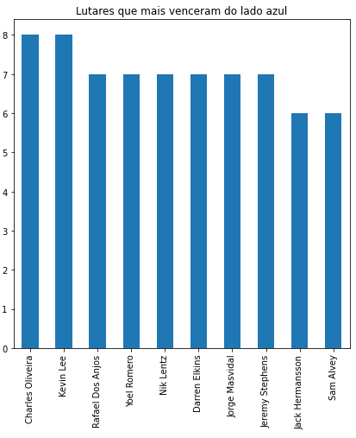
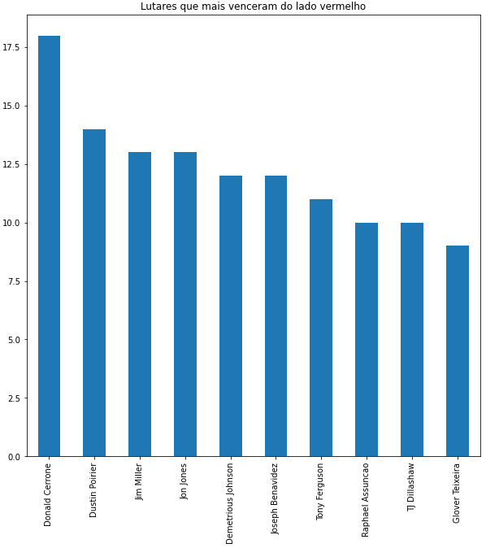
Estatísticas e Visualizações
Dentre todos os lutadores, foi pego os que mais venceram no geral e no lado vermelho e azul, em um período de 10 anos, entre 2010 até 2019.

Slide 10
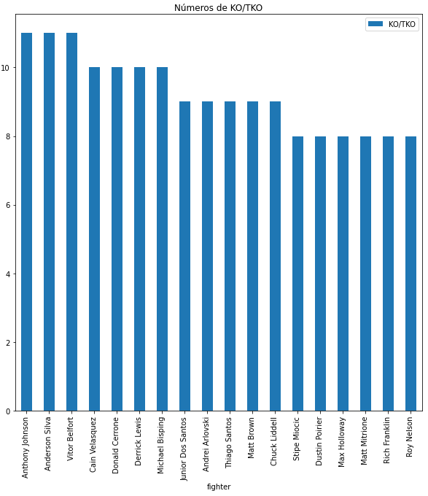
Estatísticas e Visualizações
Dentre todo o dataframe analisado, foi pego os lutadores que mais venceram por KO/TKO
(Nocaute/Nocaute Técnico) desde 1993 até 2021.

Slide 11
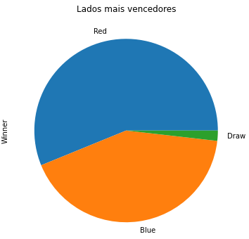
Estatísticas e Visualizações
Resultado do lado onde tem mais vencedores

Slide 12
Modelo de predição das lutas
O algoritmo Random Forest foi escolhido para realizar a predição
A coluna “Winner” foi selecionada como rótulo. Nela, 3 valores são encontrados após codificação:
0: Vitória do lutador azul;
1: Empate;
2: Vitória do lutador vermelho.
As colunas selecionadas como características de cada lutador foram:
Idade;
Altura;
Alcance;
Peso.

Slide 13
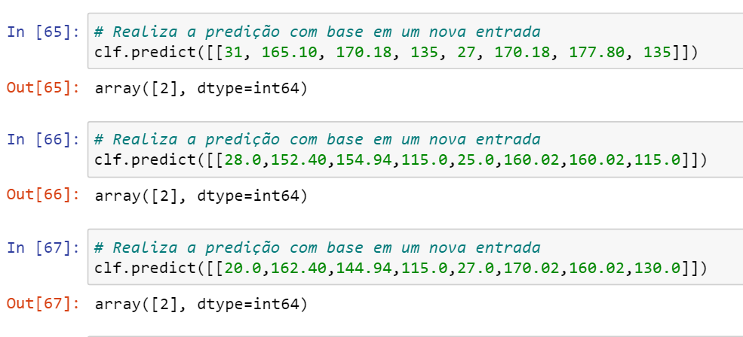
Modelo de predição das lutas
Na primeira análise, a acurácia foi de 53%;
Foram realizadas algumas predições:

Slide 14
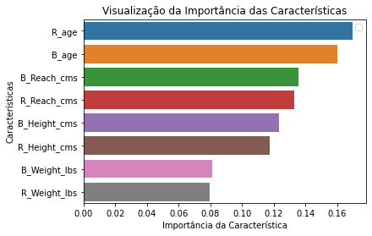
Modelo de predição das lutas
Através do método feature_importances_ observamos quais características tem menos relevância;
Expondo em um gráfico:

Slide 15
Modelo de predição das lutas
Podemos observar que as idades dos lutadores são as características com menos importância na predição pelo algoritmo Random Forest.
Retirando-as, na reanálise do algoritmo, obtemos uma nova acurácia de 54%.

Slide 16
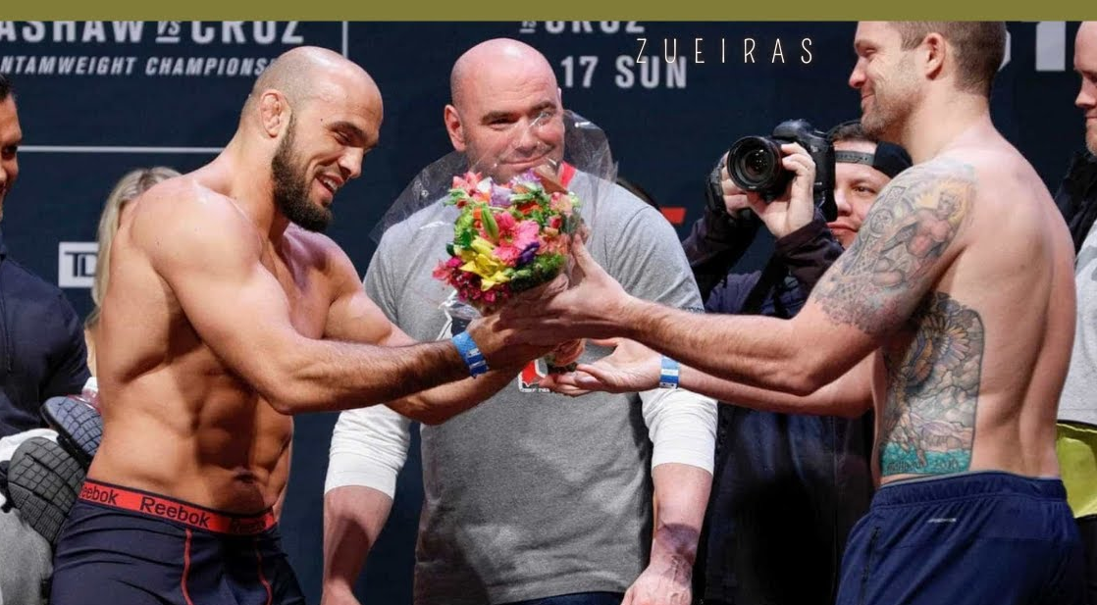
Obrigado!

